Slide 1
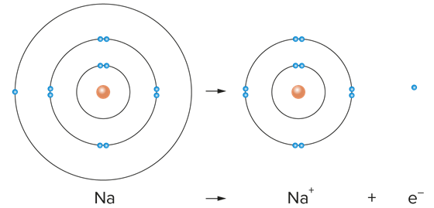
Dannelse af positive ioner- Natrium-ion. Na står i gruppe 1 og har én elektron i den yderste skal, som den vil afgive:

Slide 2
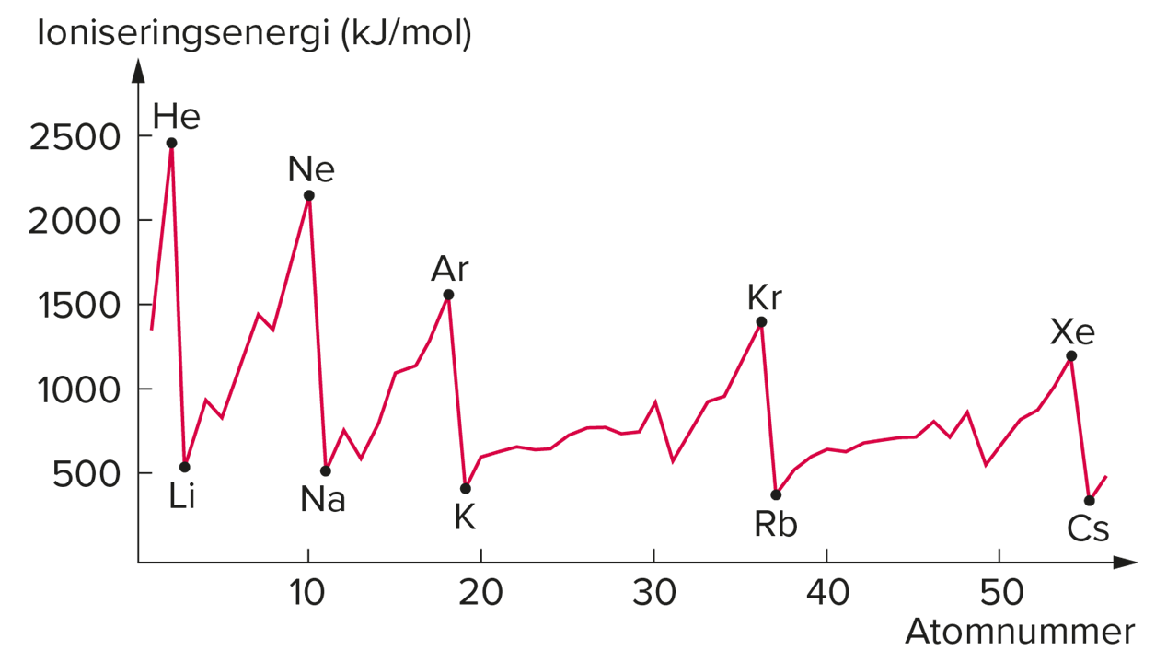
Ioniseringsenergi: Er den energi der skal til for at fjerne elektronen fuldstændig fra atomet (ionisere det).

Slide 3
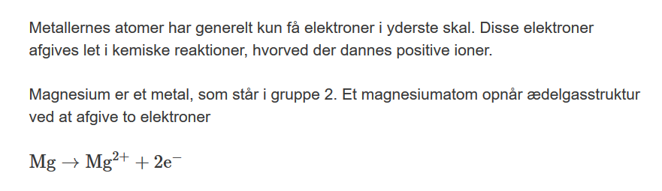
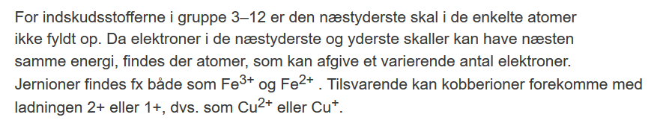
Metaller afgiver deres elektroner og danner positive ioner:

Slide 4
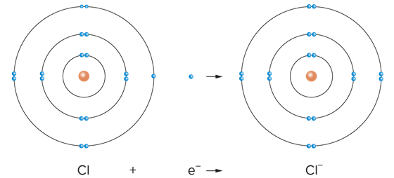
Dannelse af negative ioner- chlorid. Ikke-metaller optager elektroner og danner negative ioner.

Slide 5
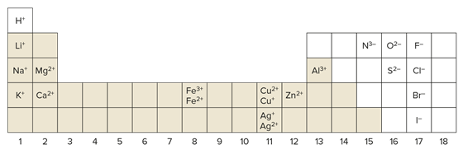
Ioner dannet af grundstofferne

Slide 6
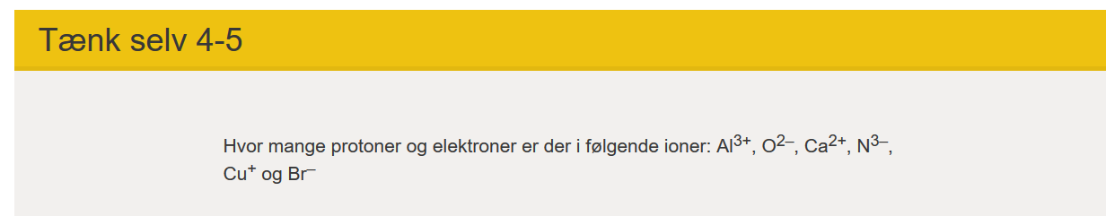
Beregning af antal protoner og elektroner

Slide 7
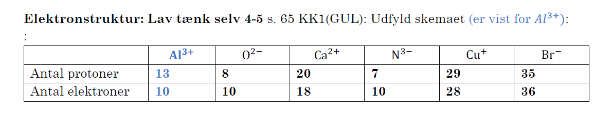
Facit på Tænk selv 4-5
I skal huske at skrive formlerne I et matematikfelt I Word . Det er vigtigt at formlerne skrives korrekt – dvs. De små tal skal sænkes og er det ioner, som her skal ladningen hæves.

Slide 8
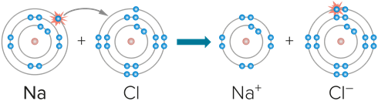
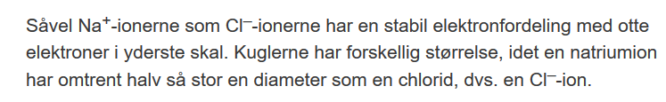
Ionbinding: Natriumchlorid er en ionforbindelse.
Den stabile form af chlor er dichlor så det korrekte reaktion bliver:
$$2Na+{Cl}_{2}\underset{→}{}2{Na}^{+}+{2Cl}^{−}\underset{→}{}2NaCl$$

Slide 9
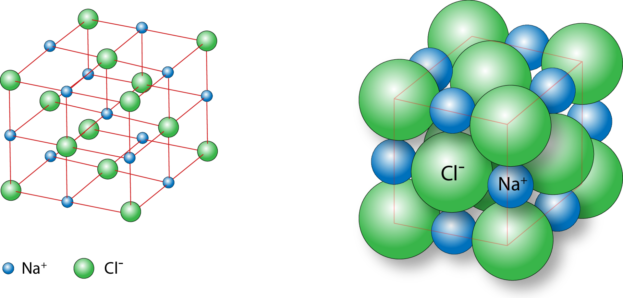
Iongitteret- Den elektriske tiltrækning mellem modsat-ladede ioner holder ionerne sammen.

Slide 10
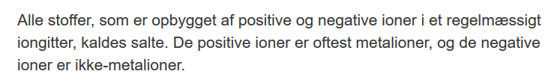
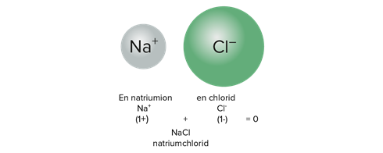
Natriumchlorid 1:1

Slide 11
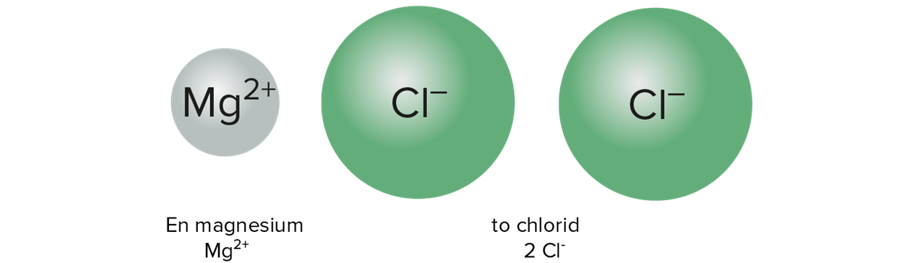
Magnesiumchlorid 1:2

Slide 12
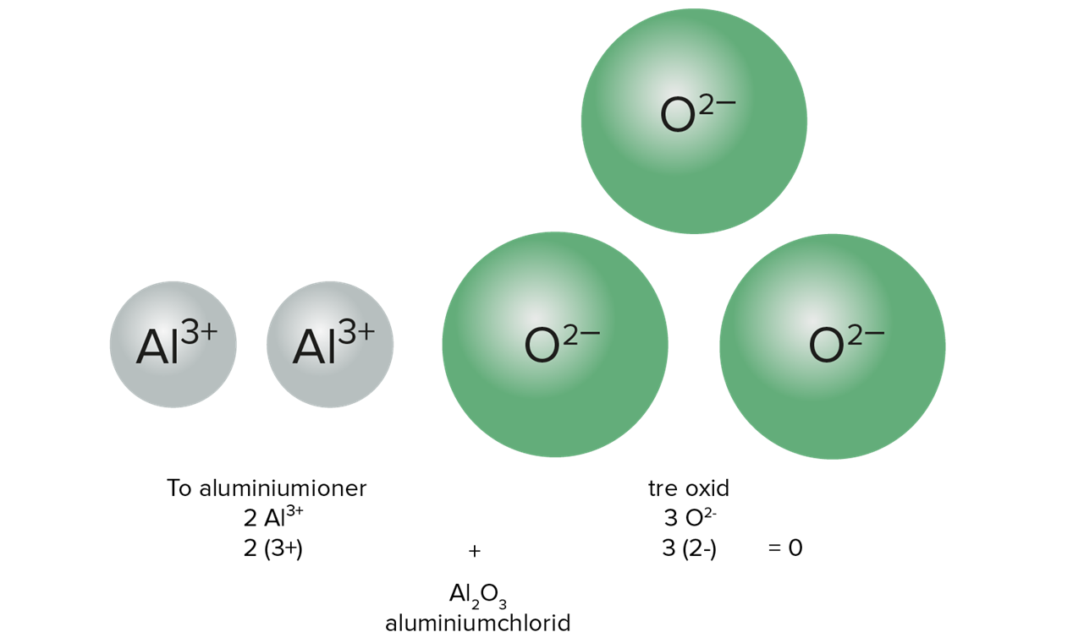
Aluminiumchlorid: 2:3

Slide 13
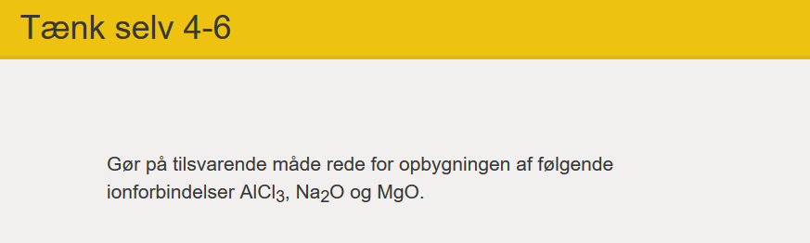
Saltes opbygning – lav en tegning i hånden på papir, når du svarer – se næste dias:

Slide 14
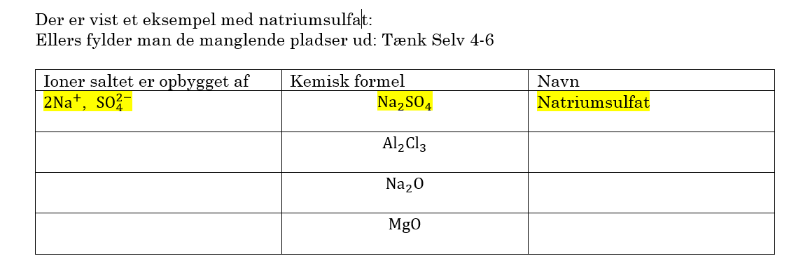
Man kan ud over en figur lave et skema med oplysningerne for saltet:

Slide 15
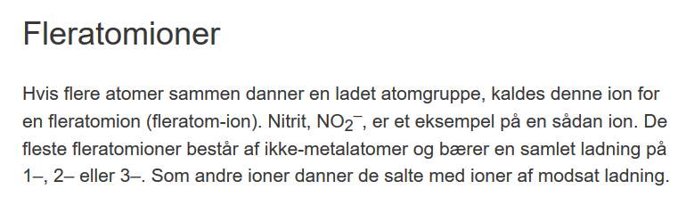
Fler-atomige ioner eller sammensatte ioner

Slide 16
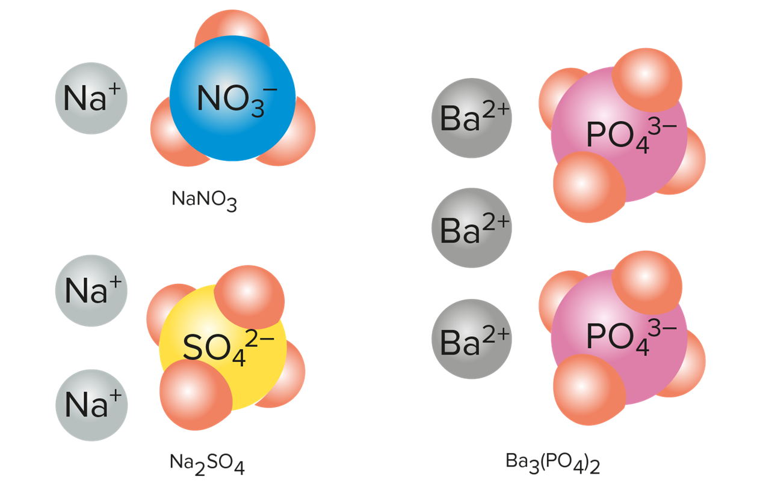
Fleratomige-ioner- Forholdet mellem dem er angivet. Saltene er elektrisk neutrale.
1:1
3:2
2:1

Slide 17
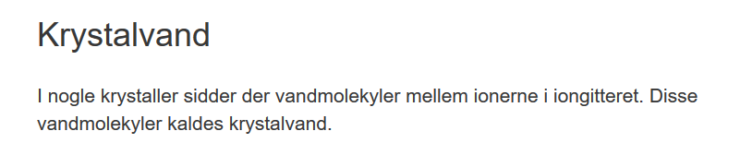
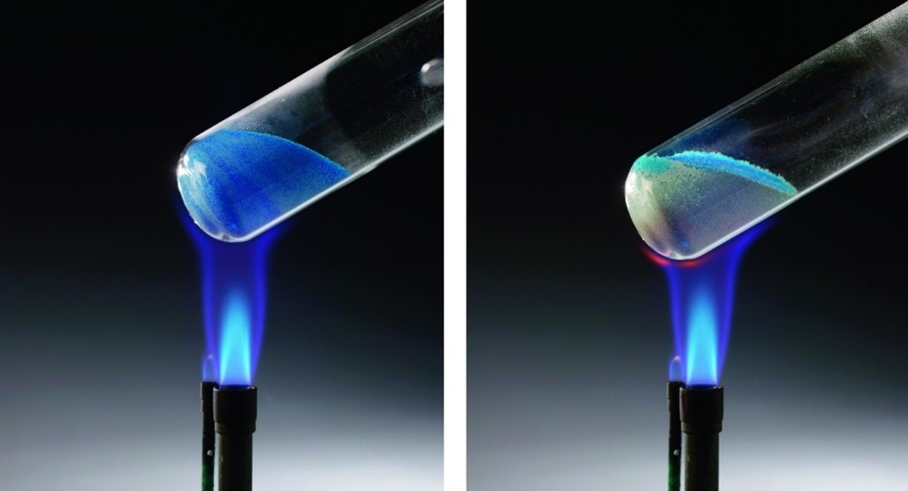
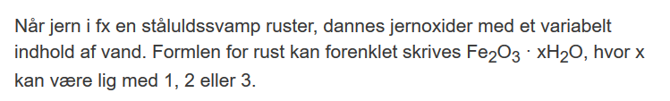
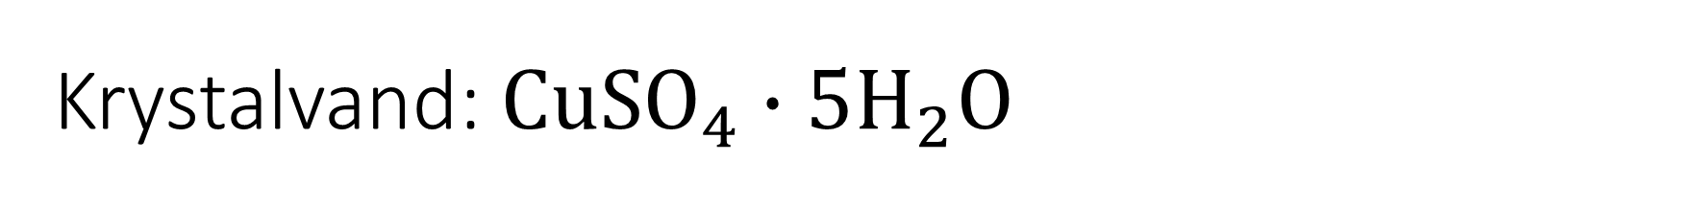
Krystalvand: $CuSO_{4}∙5H_{2}O$

Slide 18
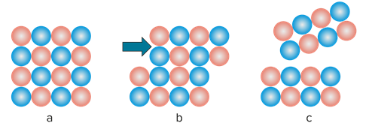
Ionforbindelser har høje koge- og smeltepunkter og sidder i et iongitter

Slide 19
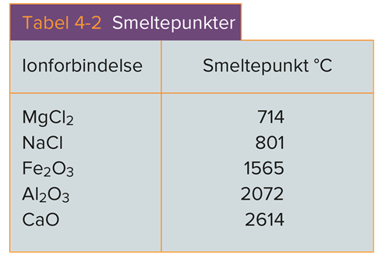
Tabel med smeltepunkter

Slide 20
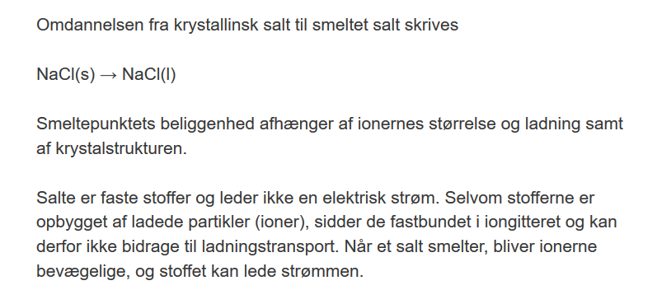
Egenskaber ved salte

Slide 21
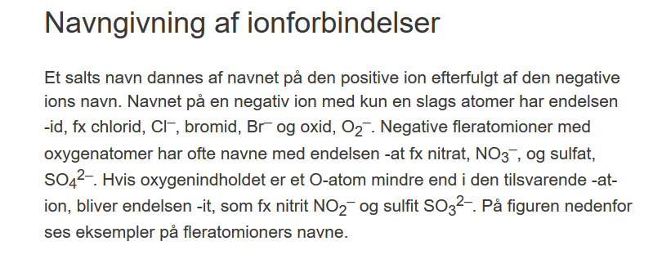
Navngivning af ionforbindelser – se også Hannes kopiark

Slide 22
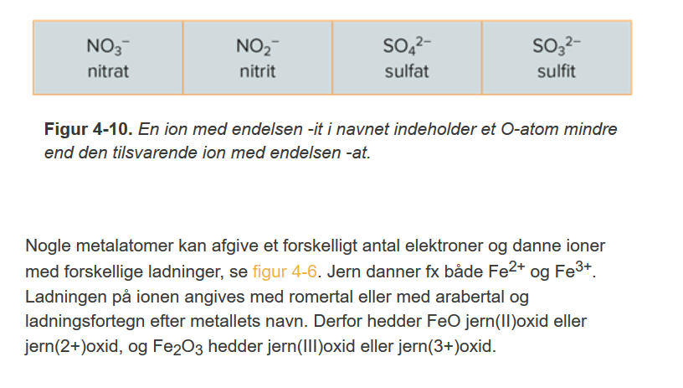
Navngivning af sammensatte –ioner og af ioner dannet fra undergrupper.

Slide 23
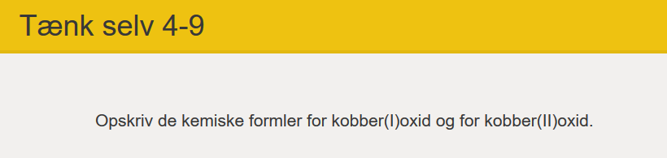
Opskrivning af kemiske formler for salte
I KK1 (BLÅ) er tabel s. 224 med ioners formler og navne og i KK1 (GUL) er det side 264 tabellen findes.

